Slide 1
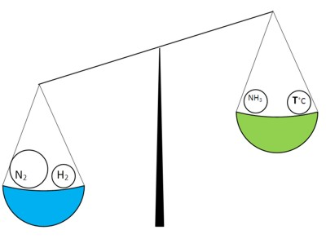
Государственный морской университет имени адмирала Ф.Ф. Ушакова
г. Новороссийск
Морской колледж
Лекция и практическое занятие на тему:
«Химическое равновесие»
Автор: преподаватель химии Гордиенко Ирина Викторовна

Slide 2
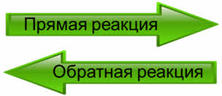
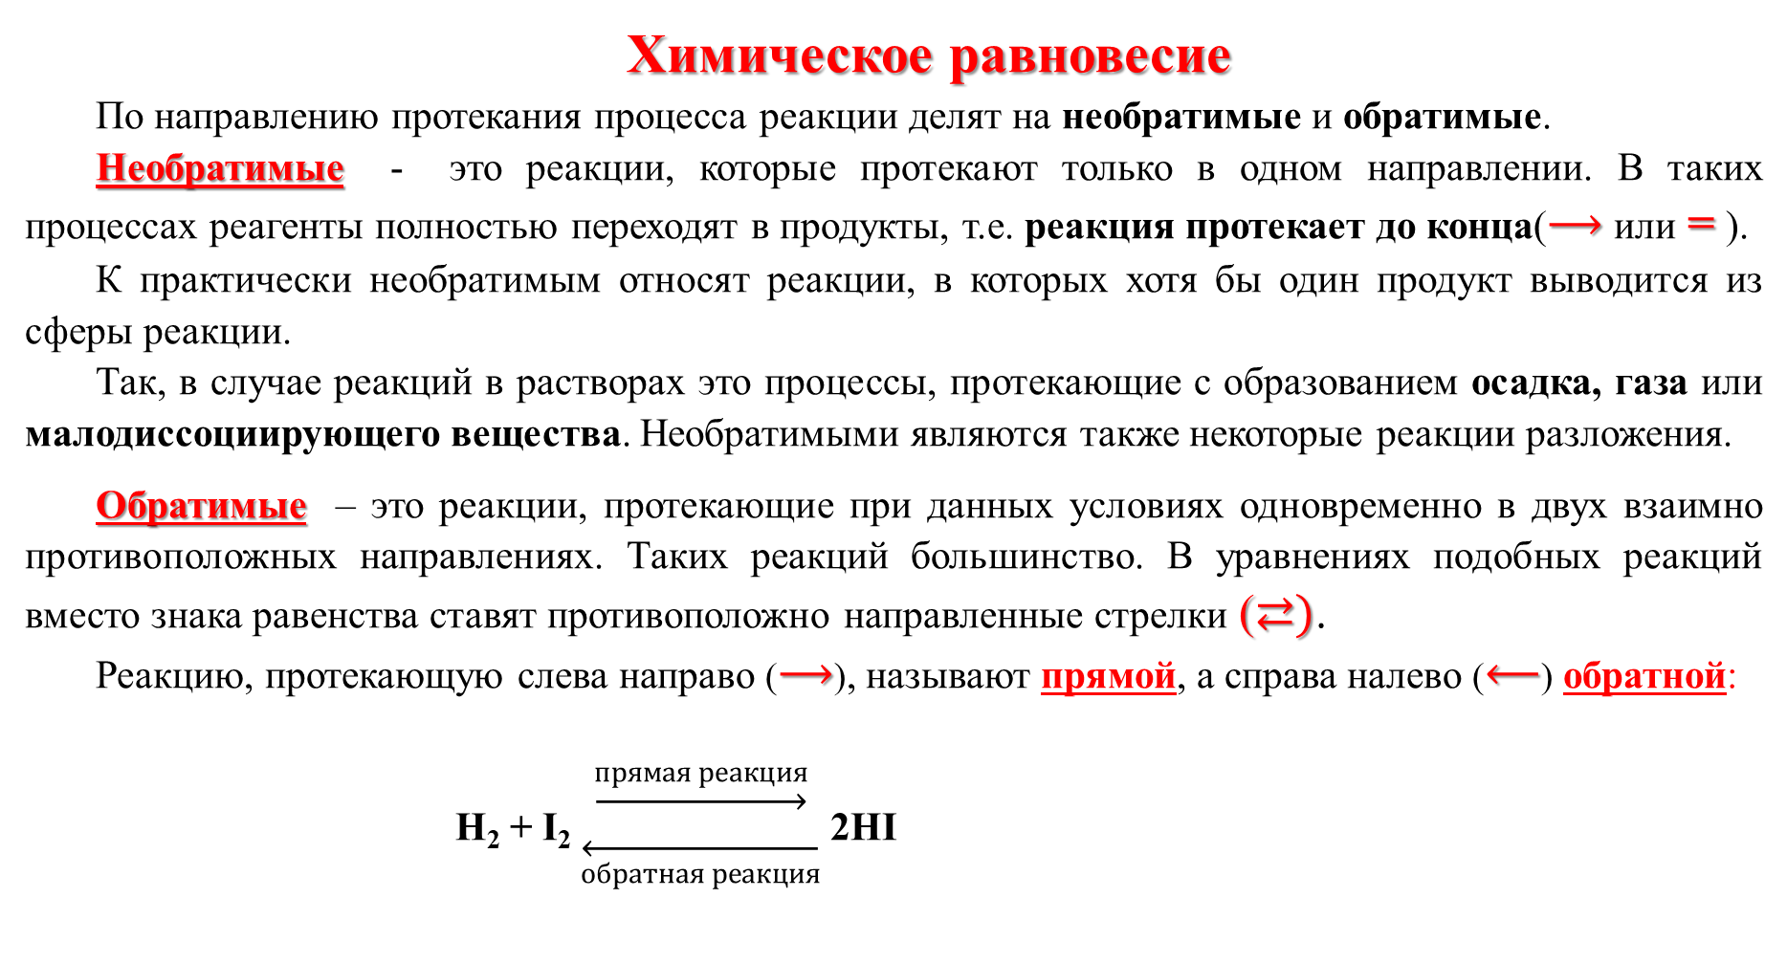
Химическое равновесие
По направлению протекания процесса реакции делят на необратимые и обратимые.
Необратимые - это реакции, которые протекают только в одном направлении. В таких процессах реагенты полностью переходят в продукты, т.е. реакция протекает до конца($⟶$ или = ).
К практически необратимым относят реакции, в которых хотя бы один продукт выводится из сферы реакции.
Так, в случае реакций в растворах это процессы, протекающие с образованием осадка, газа или малодиссоциирующего вещества. Необратимыми являются также некоторые реакции разложения.
Обратимые – это реакции, протекающие при данных условиях одновременно в двух взаимно противоположных направлениях. Таких реакций большинство. В уравнениях подобных реакций вместо знака равенства ставят противоположно направленные стрелки ($⇄)$.
Реакцию, протекающую слева направо ($⟶$), называют прямой, а справа налево ($⟵$) обратной:
Н₂ + I₂ $\begin{aligned}\underset{→}{прямая реакция} \\ \overset{←}{обратная реакция}\end{aligned}$ 2HI

Slide 3
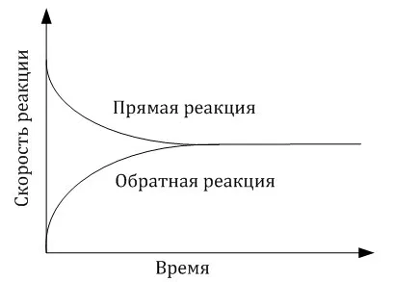

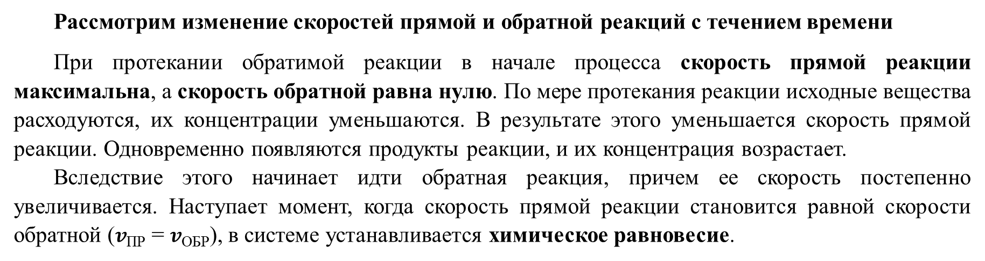



Рассмотрим изменение скоростей прямой и обратной реакций с течением времени
При протекании обратимой реакции в начале процесса скорость прямой реакции максимальна, а скорость обратной равна нулю. По мере протекания реакции исходные вещества расходуются, их концентрации уменьшаются. В результате этого уменьшается скорость прямой реакции. Одновременно появляются продукты реакции, и их концентрация возрастает.
Вследствие этого начинает идти обратная реакция, причем ее скорость постепенно увеличивается. Наступает момент, когда скорость прямой реакции становится равной скорости обратной ($v$_{ПР} = $v$_{ОБР}), в системе устанавливается химическое равновесие.
$$v$$
Химическое равновесие – это такое состояние реакционной системы, при котором концентрации реагирующих веществ и продуктов реакции не изменяются во времени, так как скорости прямой и обратной реакций равны.
$v$_{ПР}
$v$_{ПР} = $v$_{ОБР}
$v$_{ОБР}
τ

Slide 4
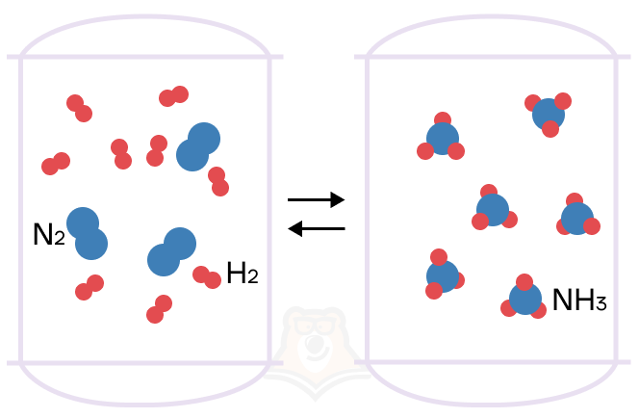
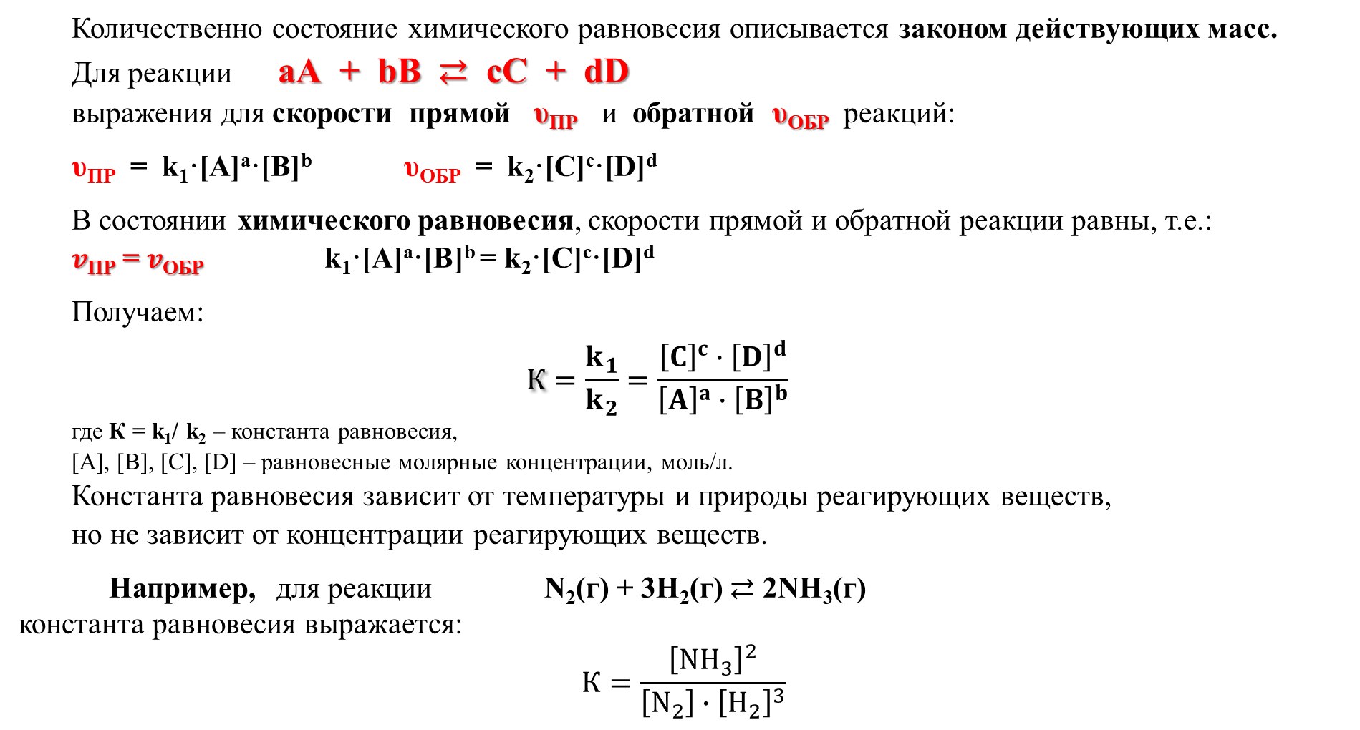
Количественно состояние химического равновесия описывается законом действующих масс.
Для реакции аА + bВ $⇄$ сС + dD
выражения для скорости прямой υ_{ПР} и обратной υ_{ОБР} реакций:
υ_{ПР} = k₁·[A]ª·[B]^{b} υ_{ОБР} = k₂·[C]^{c}·[D]^{d}
В состоянии химического равновесия, скорости прямой и обратной реакции равны, т.е.:
$v$_{ПР} = $v$_{ОБР} k₁·[A]ª·[B]^{b} = k₂·[C]^{c}·[D]^{d}
Получаем:
$$К=\frac{k_{1}}{k_{2}}=\frac{{\left[C\right]}^{c}∙{\left[D\right]}^{d}}{{\left[A\right]}^{a}∙{\left[B\right]}^{b}}$$
где К = k₁/ k₂ – константа равновесия,
[А], [В], [С], [D] – равновесные молярные концентрации, моль/л.
Константа равновесия зависит от температуры и природы реагирующих веществ,
но не зависит от концентрации реагирующих веществ.
Например, для реакции N₂(г) + 3H₂(г) $⇄$ 2NH₃(г)
константа равновесия выражается:
$$К=\frac{{\left[{NH}_{3}\right]}^{2}}{\left[N_{2}\right]∙{\left[H_{2}\right]}^{3}}$$

Slide 5
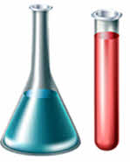
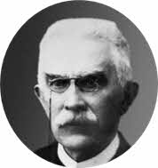
Факторы, влияющие на смещение равновесия
изменение концентраций реагентов или продуктов,
изменение давления,
изменение температуры,
внесение катализатора в реакционную среду.
Переход системы из одного равновесного состояния в другое, отвечающее изменившимся условиям, называется смещением равновесия.
Если при изменении условий увеличивается скорость прямой реакции, то говорят о смещении равновесия вправо (→).
Если при изменении условий увеличивается скорость обратной реакции, то говорят о смещении равновесия влево (←).
Направление смещения химического равновесия определяется принципом Ле Шателье (1884 г.):
если изменить одно из условий, при которых система находится в состоянии химического равновесия (концентрация, температура или давление), то равновесие сместится в направлении той реакции, которая противодействует этому изменению.
А. Ле Шателье
(1850–1936)

Slide 6
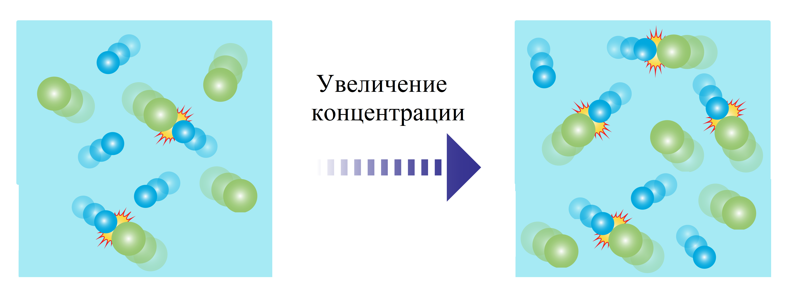
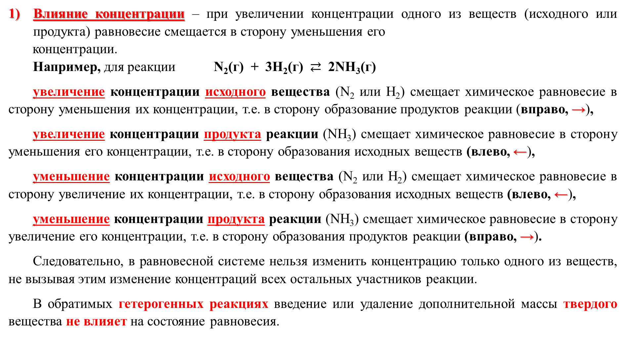
Влияние концентрации – при увеличении концентрации одного из веществ (исходного или продукта) равновесие смещается в сторону уменьшения его
концентрации.
Например, для реакции N₂(г) + 3H₂(г) $⇄$ 2NH₃(г)
увеличение концентрации исходного вещества (N₂ или Н₂) смещает химическое равновесие в сторону уменьшения их концентрации, т.е. в сторону образование продуктов реакции (вправо, →),
увеличение концентрации продукта реакции (NH₃) смещает химическое равновесие в сторону уменьшения его концентрации, т.е. в сторону образования исходных веществ (влево, ←),
уменьшение концентрации исходного вещества (N₂ или Н₂) смещает химическое равновесие в сторону увеличение их концентрации, т.е. в сторону образования исходных веществ (влево, ←),
уменьшение концентрации продукта реакции (NH₃) смещает химическое равновесие в сторону увеличение его концентрации, т.е. в сторону образования продуктов реакции (вправо, →).
Следовательно, в равновесной системе нельзя изменить концентрацию только одного из веществ, не вызывая этим изменение концентраций всех остальных участников реакции.
В обратимых гетерогенных реакциях введение или удаление дополнительной массы твердого вещества не влияет на состояние равновесия.

Slide 7
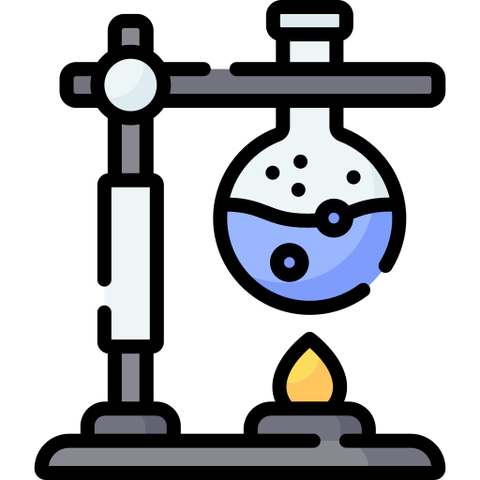
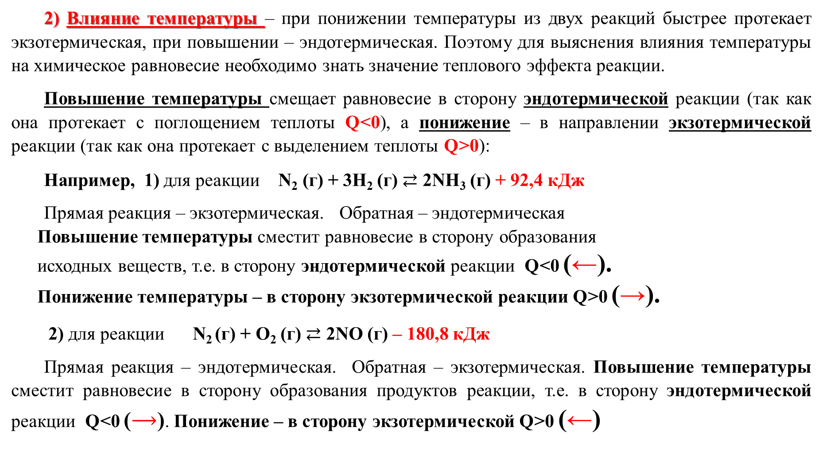
2) Влияние температуры – при понижении температуры из двух реакций быстрее протекает экзотермическая, при повышении – эндотермическая. Поэтому для выяснения влияния температуры на химическое равновесие необходимо знать значение теплового эффекта реакции.
Повышение температуры смещает равновесие в сторону эндотермической реакции (так как она протекает с поглощением теплоты Q˂0), а понижение – в направлении экзотермической реакции (так как она протекает с выделением теплоты Q˃0):
Например, 1) для реакции N₂ (г) + 3H₂ (г) $⇄$ 2NH₃ (г) + 92,4 кДж
Прямая реакция – экзотермическая. Обратная – эндотермическая
Повышение температуры сместит равновесие в сторону образования
исходных веществ, т.е. в сторону эндотермической реакции Q˂0 (←).
Понижение температуры – в сторону экзотермической реакции Q˃0 (→).
2) для реакции N₂ (г) + O₂ (г) $⇄$ 2NO (г) – 180,8 кДж
Прямая реакция – эндотермическая. Обратная – экзотермическая. Повышение температуры сместит равновесие в сторону образования продуктов реакции, т.е. в сторону эндотермической реакции Q˂0 ($⟶$). Понижение – в сторону экзотермической Q˃0 (←)

Slide 8
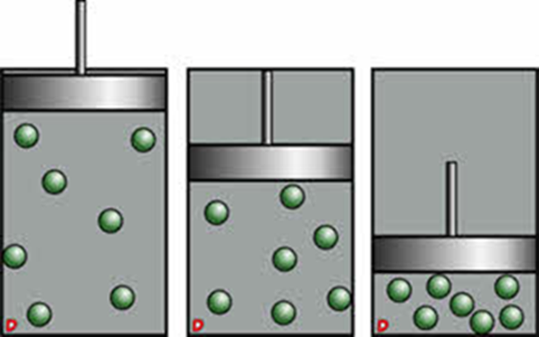
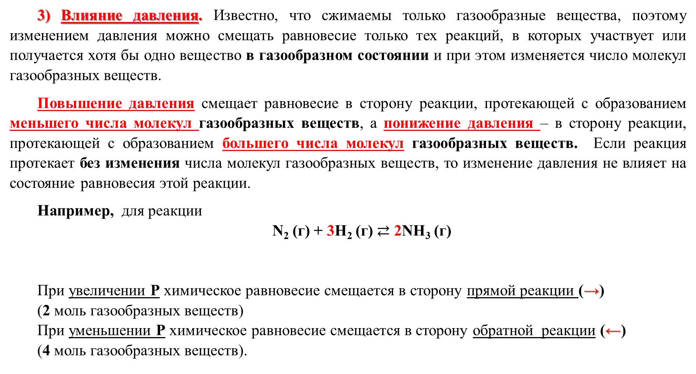
3) Влияние давления. Известно, что сжимаемы только газообразные вещества, поэтому изменением давления можно смещать равновесие только тех реакций, в которых участвует или получается хотя бы одно вещество в газообразном состоянии и при этом изменяется число молекул газообразных веществ.
Повышение давления смещает равновесие в сторону реакции, протекающей с образованием меньшего числа молекул газообразных веществ, а понижение давления – в сторону реакции, протекающей с образованием большего числа молекул газообразных веществ. Если реакция протекает без изменения числа молекул газообразных веществ, то изменение давления не влияет на состояние равновесия этой реакции.
Например, для реакции
N₂ (г) + 3H₂ (г) $⇄$ 2NH₃ (г)
При увеличении Р химическое равновесие смещается в сторону прямой реакции (→)
(2 моль газообразных веществ)
При уменьшении Р химическое равновесие смещается в сторону обратной реакции (←)
(4 моль газообразных веществ).

Slide 9
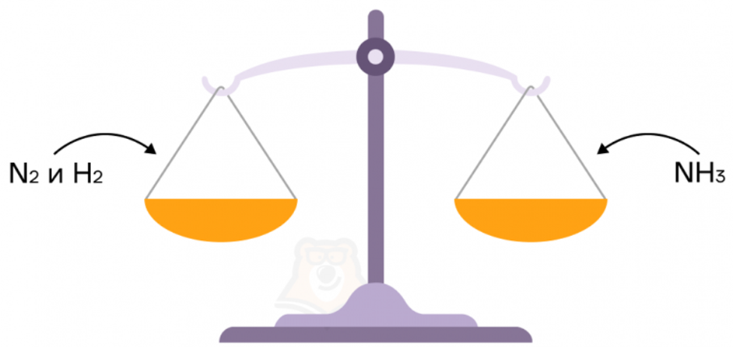
4) Введение в реакцию катализатора не влияет на состояние химического равновесия, так как катализатор в одинаковой степени изменяет скорость как прямой, так и обратной реакции.
Катализатор только ускоряет достижение химического равновесия.

Slide 10
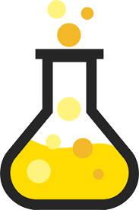
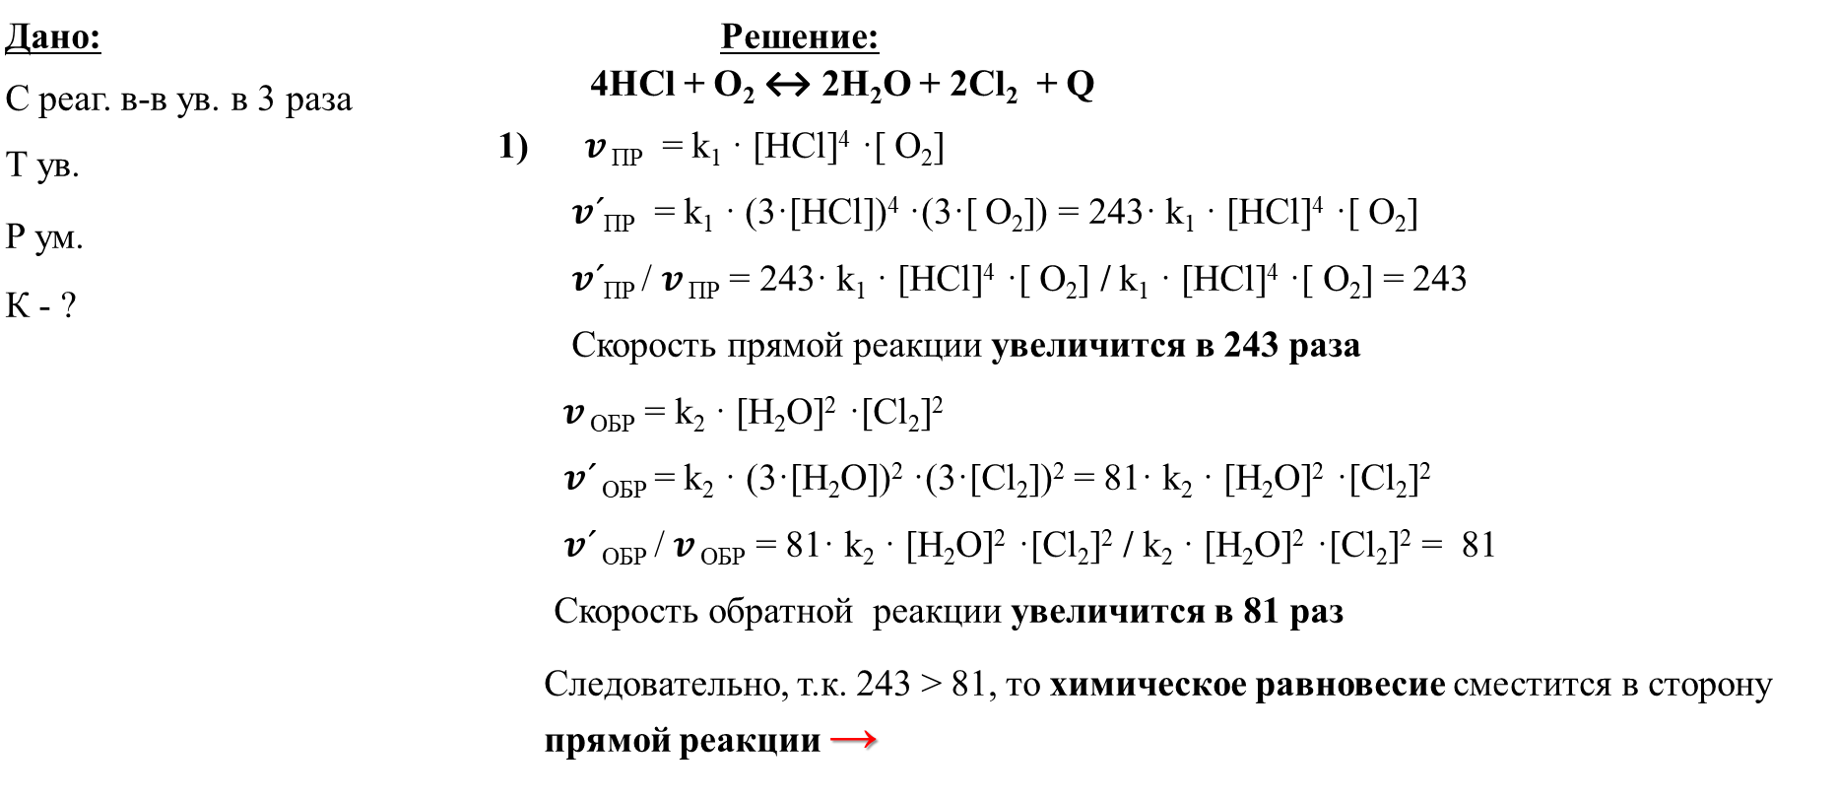
Практическое занятие
Задача 1. Реакция протекает по уравнению 4НCl + O₂ ↔ 2H₂O + 2Cl₂ + Q
В сторону какой реакции сместится химическое равновесие, если:
1) концентрацию всех реагирующих веществ увеличить в 3 раза; 2) увеличить температуру в системе;
3) уменьшить давление в системе. Напишите выражение константы равновесия К.
Дано: С реаг. в-в ув. в 3 раза T ув. Р ум. К - ? | Решение: 4НCl + O₂ ↔ 2H₂O + 2Cl₂ + Q 1) $v$ _{ПР} = k₁ · [НCl]⁴ ·[ O₂] $v´$_{ПР} = k₁ · (3·[НCl])⁴ ·(3·[ O₂]) = 243· k₁ · [НCl]⁴ ·[ O₂] $v´$_{ПР} / $v$ _{ПР} = 243· k₁ · [НCl]⁴ ·[ O₂] / k₁ · [НCl]⁴ ·[ O₂] = 243 Скорость прямой реакции увеличится в 243 раза $v$ _{ОБР} = k₂ · [H₂O]² ·[Cl₂]² $v´$ _{ОБР} = k₂ · (3·[H₂O])² ·(3·[Cl₂])² = 81· k₂ · [H₂O]² ·[Cl₂]² $v´$ _{ОБР} /$v$ _{ОБР} = 81· k₂ · [H₂O]² ·[Cl₂]² / k₂ · [H₂O]² ·[Cl₂]² = 81 Скорость обратной реакции увеличится в 81 раз Следовательно, т.к. 243 > 81, то химическое равновесие сместится в сторону прямой реакции →

Slide 11

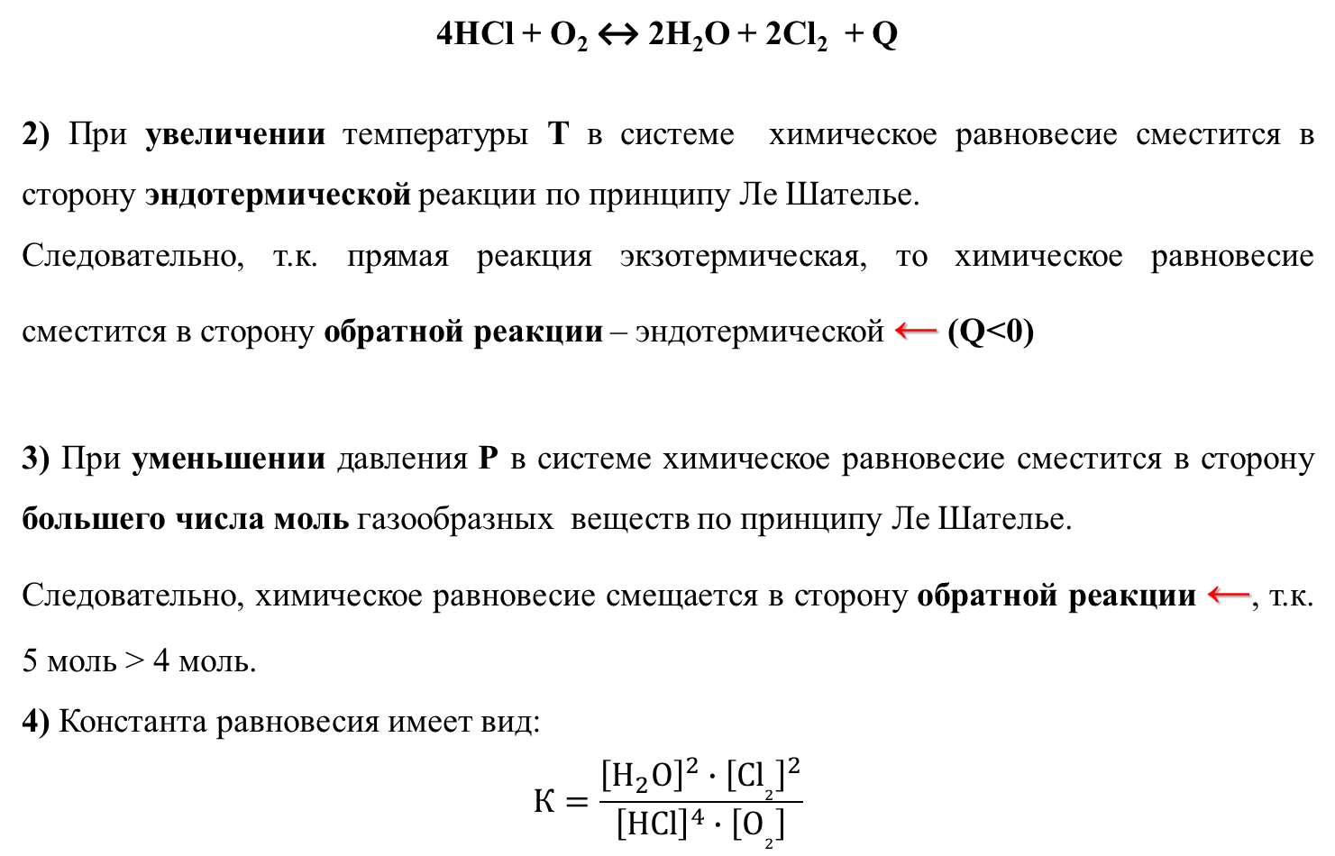
4НCl + O₂ ↔ 2H₂O + 2Cl₂ + Q
2) При увеличении температуры Т в системе химическое равновесие сместится в сторону эндотермической реакции по принципу Ле Шателье.
Следовательно, т.к. прямая реакция экзотермическая, то химическое равновесие сместится в сторону обратной реакции – эндотермической ← (Q˂0)
3) При уменьшении давления Р в системе химическое равновесие сместится в сторону большего числа моль газообразных веществ по принципу Ле Шателье.
Следовательно, химическое равновесие смещается в сторону обратной реакции ←, т.к. 5 моль > 4 моль.
4) Константа равновесия имеет вид:
$$К=\frac{{\left[H_{2}O\right]}^{2}∙{\left[{Cl}_{2}\right]}^{2}}{{\left[НCl\right]}^{4}∙\left[O_{2}\right]}$$

Slide 12




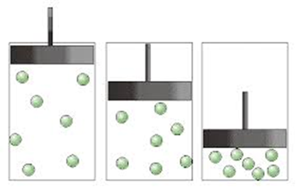
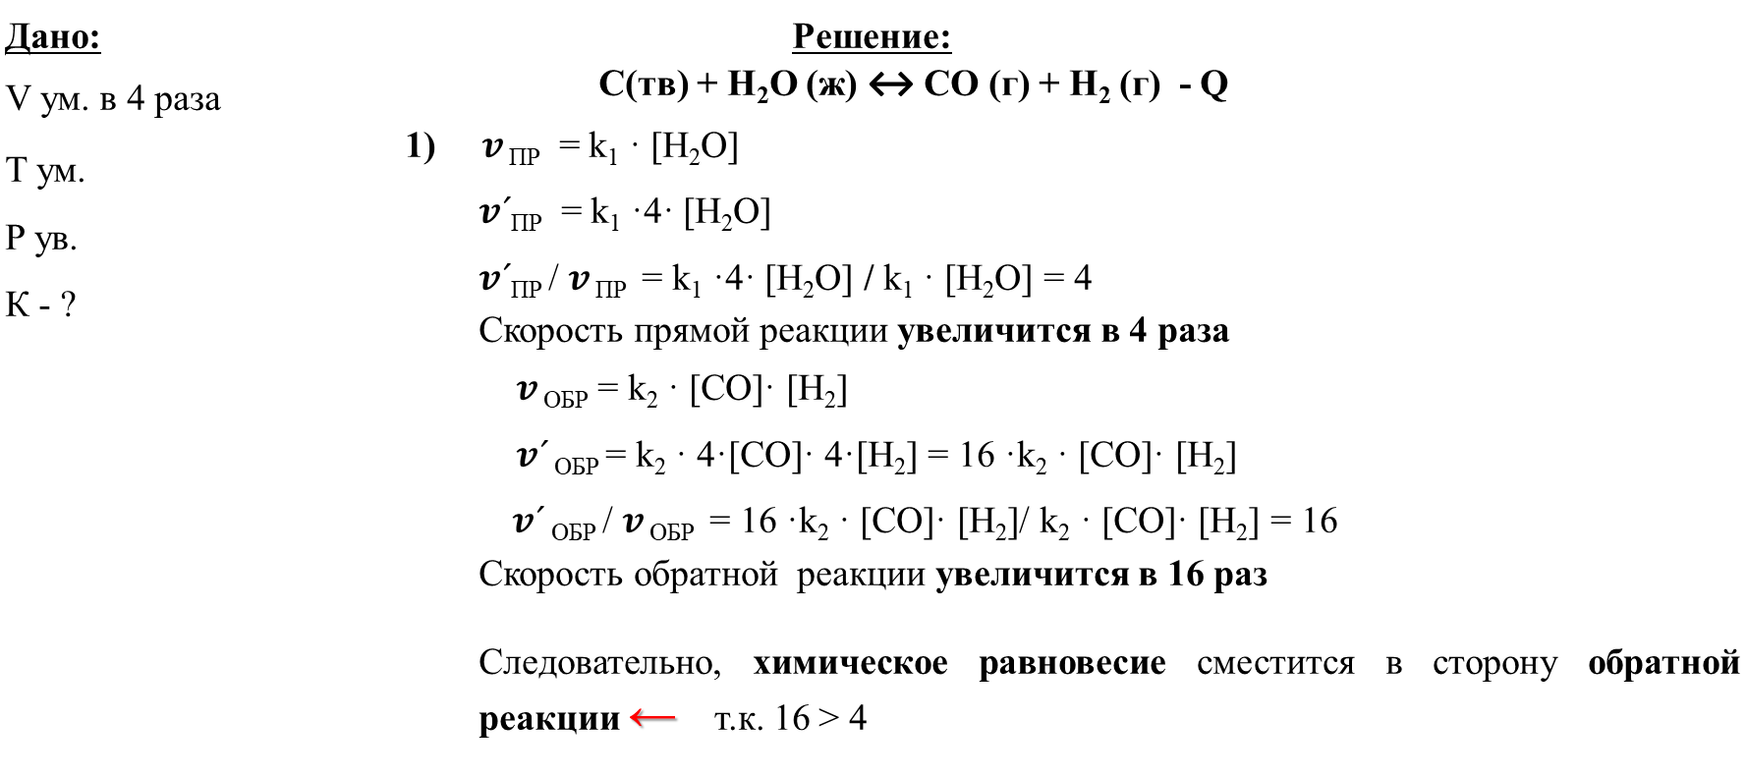
Задача 2. Реакция протекает по уравнению С(тв) + Н₂О (ж) ↔ СО (г) + Н₂ (г) - Q
В какую сторону сместится химическое равновесие, если:
1) объем уменьшить в 4 раза; 2) уменьшить температуру в системе;
3) увеличить давление в системе.
Напишите выражение константы равновесия К.
Дано: V ум. в 4 раза Т ум. Р ув. К - ? | Решение: С(тв) + Н₂О (ж) ↔ СО (г) + Н₂ (г) - Q 1) $v$ _{ПР} = k₁ · [Н₂О] $v´$_{ПР} = k₁ ·4· [Н₂О] $v´$_{ПР} / $v$ _{ПР} = k₁ ·4· [Н₂О] / k₁ · [Н₂О] = 4 Скорость прямой реакции увеличится в 4 раза $v$ _{ОБР} = k₂ · [CO]· [H₂] $v´$ _{ОБР} = k₂ · 4·[CO]· 4·[H₂] = 16 ·k₂ · [CO]· [H₂] $v´$ _{ОБР} /$v$ _{ОБР} = 16 ·k₂ · [CO]· [H₂]/ k₂ · [CO]· [H₂] = 16 Скорость обратной реакции увеличится в 16 раз Следовательно, химическое равновесие сместится в сторону обратной реакции ← т.к. 16 > 4

Slide 13
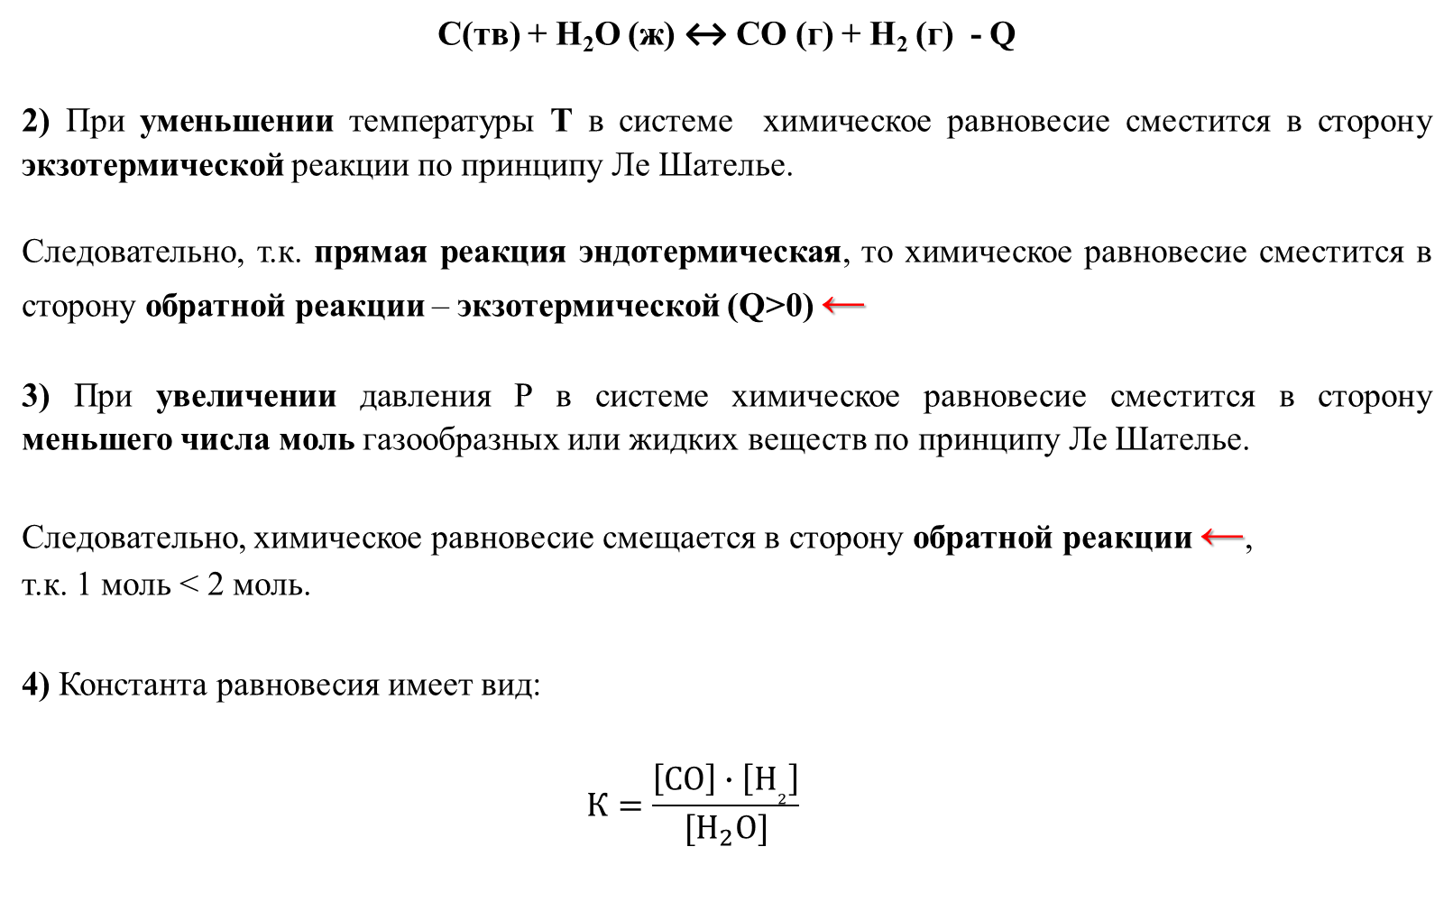
С(тв) + Н₂О (ж) ↔ СО (г) + Н₂ (г) - Q
2) При уменьшении температуры Т в системе химическое равновесие сместится в сторону экзотермической реакции по принципу Ле Шателье.
Следовательно, т.к. прямая реакция эндотермическая, то химическое равновесие сместится в сторону обратной реакции – экзотермической (Q˃0) ←
3) При увеличении давления Р в системе химическое равновесие сместится в сторону меньшего числа моль газообразных или жидких веществ по принципу Ле Шателье.
Следовательно, химическое равновесие смещается в сторону обратной реакции ←,
т.к. 1 моль ˂ 2 моль.
4) Константа равновесия имеет вид:
$$К=\frac{\left[СO\right]∙\left[H_{2}\right]}{[H_{2}O]}$$

Slide 14


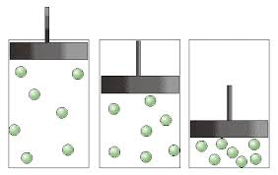
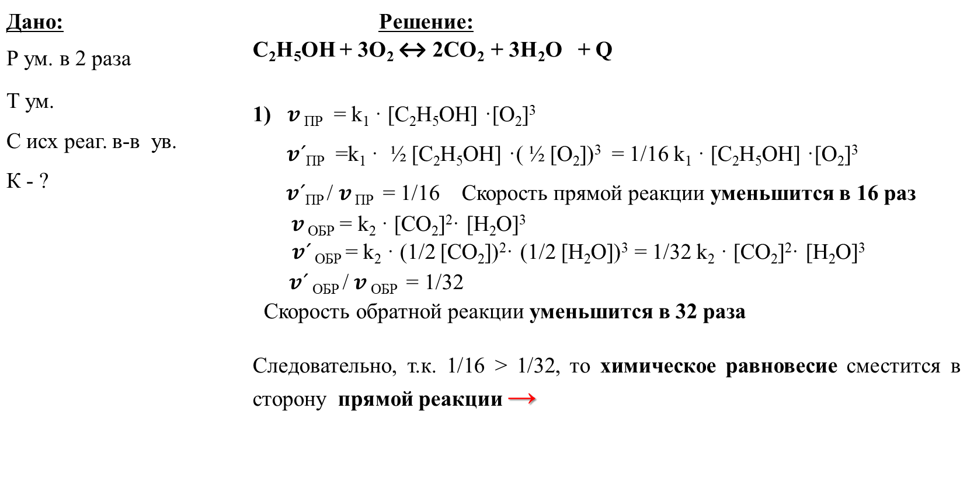
Задача 3. Реакция протекает по уравнению С₂H₅OH + 3O₂ ↔ 2CO₂ + 3H₂O + Q
В сторону какой реакции сместится химическое равновесие, если:
1) давление в системе уменьшить в 2 раза; 2) уменьшить температуру в системе;
3) увеличить концентрацию исходных реагирующих веществ
Напишите выражение константы равновесия К.
Дано: Р ум. в 2 раза Т ум. С исх реаг. в-в ув. К - ? | Решение: С₂H₅OH + 3O₂ ↔ 2CO₂ + 3H₂O + Q 1) $v$ _{ПР} = k₁ · [С₂H₅OH] ·[O₂]³ $v´$_{ПР} =k₁ · ½ [С₂H₅OH] ·( ½ [O₂])³ = 1/16 k₁ · [С₂H₅OH] ·[O₂]³ $v´$_{ПР} / $v$ _{ПР} = 1/16 Скорость прямой реакции уменьшится в 16 раз $v$ _{ОБР} = k₂ · [CO₂]²· [H₂O]³ $v´$ _{ОБР} = k₂ · (1/2 [CO₂])²· (1/2 [H₂O])³ = 1/32 k₂ · [CO₂]²· [H₂O]³ $v´$ _{ОБР} /$v$ _{ОБР} = 1/32 Скорость обратной реакции уменьшится в 32 раза Следовательно, т.к. 1/16 > 1/32, то химическое равновесие сместится в сторону прямой реакции →

Slide 15
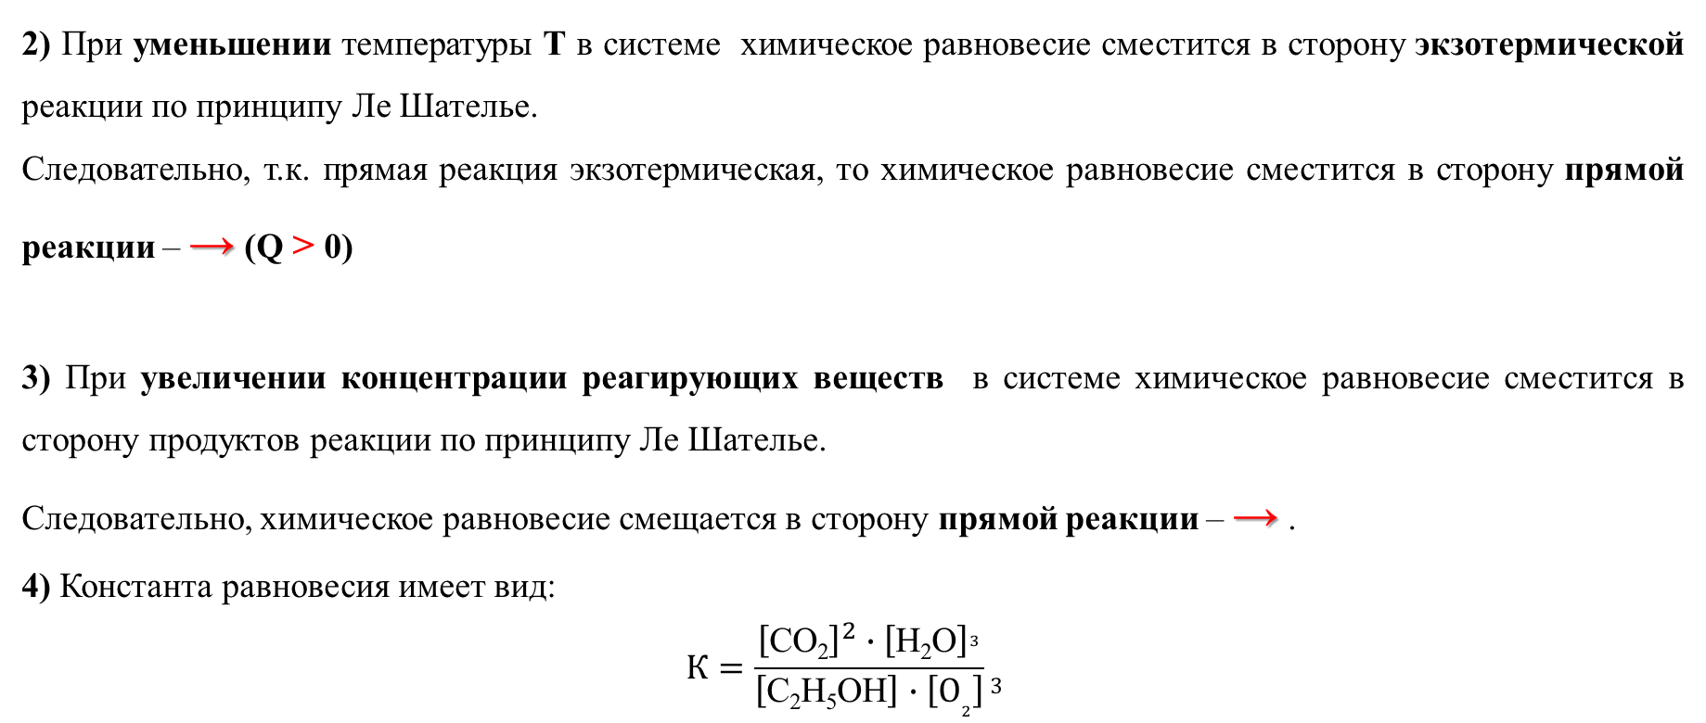
С₂H₅OH + 3O₂ ↔ 2CO₂ + 3H₂O + Q
2) При уменьшении температуры Т в системе химическое равновесие сместится в сторону экзотермической реакции по принципу Ле Шателье.
Следовательно, т.к. прямая реакция экзотермическая, то химическое равновесие сместится в сторону прямой реакции – → (Q ˃ 0)
3) При увеличении концентрации реагирующих веществ в системе химическое равновесие сместится в сторону продуктов реакции по принципу Ле Шателье.
Следовательно, химическое равновесие смещается в сторону прямой реакции – → .
4) Константа равновесия имеет вид:
$$К=\frac{{\left[\text{CO}\text{2}\right]}^{2}∙{\left[\text{H}\text{2}\text{O}\right]}^{3}}{\left[\text{С}\text{2}\text{H}\text{5}\text{OH}\right]∙\left[O_{2}\right]}3^{}$$

Slide 16
Домашнее задание:
Задача 1. Реакция протекает по уравнению
SO₂ (г) + 2Н₂S (г) ↔ 3S(тв) + 2H₂O + Q
В какую сторону сместится химическое равновесие, если:
1) объем уменьшить в 3 раза;
2) уменьшить давление в системе;
3) увеличить температуру в системе.
Напишите выражение константы равновесия К.
Задача 2. В каком направлении сместится химическое равновесие обратимой реакции
2SO₂ (г) + О₂(г) ↔ 2SO₃ (г) + Q
1) при повышении концентрации всех веществ в 2 раза;
2) при уменьшении температуры в системе;
3) при понижении давления в системе.
Напишите выражение константы равновесия К.

